Slide 1
入社後の体験設計を見直し、
社員の満足度向上を実現する
採用後のオンボーディングや育成プロセスを体系的に設計し、入社直後から安心して働ける環境を整える。
期待される役割や評価基準を明確に伝え、定期的な対話の機会を設けることで、不安や不満を早期に把握する。
業務面だけでなく、人間関係や成長実感にも配慮した体験設計が、定着率の向上につながる。
背景にある課題
採用自体は一定数成功しているものの、入社後数か月から1年以内で離職してしまうケースが続いている。
入社前に伝えていた仕事内容や期待と、実際の業務内容や職場環境にギャップが生じており、
早期にモチベーションが低下していることが一因である。

Slide 2
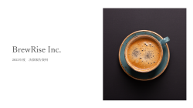



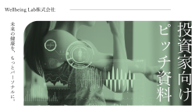

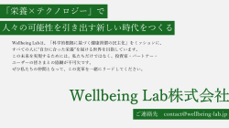







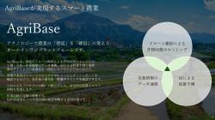












テンプレートをダウンロードいただき、ありがとうございました！
自分一人で資料を作るのはムズカシイ（汗）
と思ったら
Business Jungle 資料作成
と一緒に作りましょう（1スライド3,000円～）
そもそもBusiness Jungleって何者！？
さて、価格と品質はどんな感じだい？
サービス紹介資料をダウンロードする
お見積もり/サンプル作成を依頼する
https://business-jungle.com/material/download-material/
https://business-jungle.com/material/sample-material/

